Slide 1
Algoritamski zadaci sa razgovora za posao

Slide 2
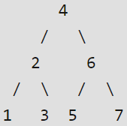
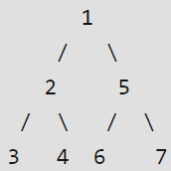
1. Pretvaranje BST u Min Heap
Dato je binarno stablo traženja koje je kompletno binarno stablo. Potrebno je predstaviti dato BST kao Min Heap, sa uslovom da su sve vrednosti levog podstabla čvora manje od vrednosti desnog podstabla. Ovaj uslov se primenjuje na sve čvorove kreiranog Min Heap-a.
BST
Min Heap

Slide 3
1. Pretvaranje BST u Min Heap - Rešenje
Napraviti niz reda n, gde n predstavlja broj čvorova
Uraditi inorder obilazak BST, a sortirane vrednosti upisati u pomoćni niz
Izvršiti preorder obilazak stabla
Obilaskom korena prilikom preorder obilaska, kopirati redom jednu po jednu vrednost iz niza u čvor
Vremenska kompleksnost – O(n)

Slide 4
void inorderTraversal(Node *root, vector<int>& arr) {
if (root == NULL) return;
inorderTraversal(root->left, arr);
arr.push_back(root->data);
inorderTraversal(root->right, arr);
}
void BSTToMinHeap(Node *root, vector<int> arr, int *i) {
if (root == NULL) return;
root->data = arr[++*i];
BSTToMinHeap(root->left, arr, i);
BSTToMinHeap(root->right, arr, i);
}
void convertToMinHeapUtil(Node *root) {
vector<int> arr;
int i = -1;
inorderTraversal(root, arr);
BSTToMinHeap(root, arr, &i);
}

Slide 5
2. Sumiranje svih elemenata između k1-og i k2-og najmanjeg elementa
Dat je celobrojni niz i dva broja k1 i k2. Naći sumu svih elemenata koji se nalaze između k1-og i k2-og najmanjeg elementa u nizu. Može se pretpostaviti da važi 1 ≤ k1 ≤ k2 ≤ n i da su svi elementi niza različiti.
Input : arr[] = {20, 8, 22, 4, 12, 10, 14}, k1 = 3, k2 = 6
Output : 26
Input : arr[] = {10, 2, 50, 12, 48, 13}, k1 = 2, k2 = 6
Output : 73

Slide 6
2. Sumiranje svih elemenata između k1-og i k2-og najmanjeg elementa – Rešenje 1 (sortiranje)
Sortirati niz korišćenjem algoritma sa sortiranje sa složenošću O(n log n), poput Merge ili Heap sorta i vratiti sumu elemenata između indeksa k1 i k2.
Vremenska složenost - O(n log n)

Slide 7
using System;
class GFG
{
static int sumBetweenTwoKth(int[] arr, int n, int k1, int k2)
{
Array.Sort(arr);
int result = 0;
for (int i = k1; i < k2 - 1; i++)
result += arr[i];
return result;
}
public static void Main()
{
int[] arr = { 20, 8, 22, 4, 12, 10, 14 };
int k1 = 3, k2 = 6;
int n = arr.Length;
Console.Write(sumBetweenTwoKth(arr, n, k1, k2));
}
}

Slide 8
Sumiranje svih elemenata između k1-og i k2-og najmanjeg elementa – Rešenje 2 (Min Heap)
Prethodno rešenje se može optimizovati korišćenjem Min Heap-a.
Kreirati Min Heap od svih elemenata niza – O(n)
Izvršiti extract-min k1 puta – O(k1 log n)
Izvršiti extract-min (k2 – k1 – 1) puta i sumirati sve vraćene vrednosti – O((k2-k1)* log n)
Vremenska složenost - O(n + k2 log n)

Slide 9
static void Main() {
int i = 0;
int k1 = 3;
int k2 = 6;
int []a = { 20, 8, 22, 4, 12, 10, 14 };
int ans = 0;
for (i = (n / 2) - 1; i >= 0; i--) minheapify(a, i);
k1--;
k2--;
for (i = 0; i <= k1; i++) {
a[0] = a[n - 1];
n--;
minheapify(a, 0);
}
for (i = k1 + 1; i < k2; i++) {
ans += a[0];
a[0] = a[n - 1];
n--;
minheapify(a, 0);
}
Console.Write(ans);
} }
using System;
class GFG
{
static int n = 7;
static void minheapify(int []a, int index) {
int small = index;
int l = 2 * index + 1;
int r = 2 * index + 2;
if (l < n && a[l] < a[small])
small = l;
if (r < n && a[r] < a[small])
small = r;
if (small != index) {
int t = a[small];
a[small] = a[index];
a[index] = t;
minheapify(a, small);
}
}

Slide 10
3. Pronaći intervale koji se ne preklapaju sa datim skupom intervala
Dat je skup od N vremenskih intervala. Naći intervale koji se ne poklapaju sa zadatim skupom intervala.
Input: interval arr[] = { {1, 3}, {2, 4}, {3, 5}, {7, 9} }
Output: [5, 7]
Input: interval arr[] = { {1, 3}, {9, 12}, {2, 4}, {6, 8} }
Output: [4, 6] , [8, 9]

Slide 11
3. Pronaći intervale koji se ne preklapaju sa datim skupom intervala - Rešenje
Sortirati date intervale po vremenu početka intervala. Ukoliko se susedni intervali ne poklapaju, onda je razlika između njih slobodan interval:
Sortirati zadati skup po vremenu početka intervala
Obići sortirani skup intervala i proveriti da li se susedni skupovi preklapaju ili ne
Ako se intervali a i b ne preklapaju, onda se interval [a.end, b.start] dodaje u nepreklapajuće intervale
Ukoliko se intervali preklapaju, preći na sledeći par.
Vremenska kompleksnost – O(n log n)

Slide 12
struct interval { int start, end; };
bool compareinterval(interval i1, interval i2)
{ return (i1.start < i2.start); }
void findFreeinterval(interval arr[], int N) {
if (N <= 0) return;
vector<pair<int, int> > P;
sort(arr, arr + N, compareinterval);
for (int i = 1; i < N; i++) {
int prevEnd = arr[i - 1].end;
int currStart = arr[i].start;
if (prevEnd < currStart) {
P.push_back({ prevEnd, currStart });
}
}
for (auto& it : P) {
cout << "[" << it.first << ", "
<< it.second << "]" << endl;
}
}

Slide 13
4. Minimalno vreme potrebno da sve narandže istrule
Data je matrica dimenzija m*n gde svako polje može imati vrednosti 0, 1 ili 2.
0 – polje je prazno
1 – sadrži svežu narandžu
2 – sadrži trulu narandžu
Odrediti minimalno potrebno vreme da bi sve narandže postale trule. Trula narandža može da pokvari narandže koje se nalaze na susednim poljima.
Ukoliko ne postoji način da se sve narandže pokvare, vratiti -1.

Slide 14
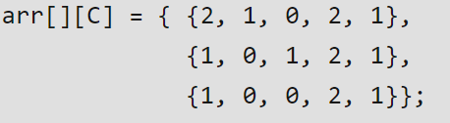
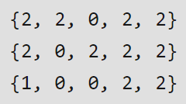
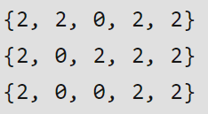
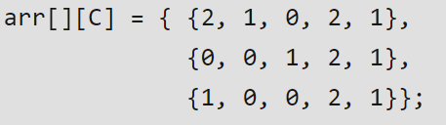
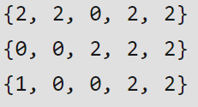
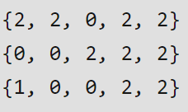
Sve narandže će istruliti za vremensku jedinicu 2.
Nikada neće sve narandže istruliti, u donjem levom uglu je nedostižna.

Slide 15
4. Minimalno vreme potrebno da sve narandže istrule – Rešenje
Koristiti Breadth First Search
Uslov da narandža postane trula jeste da je u kontaktu sa trulom narandžom
Slično sa BFS kada je graf podeljen na slojeve od najbližeg do najdaljeg
Kreirati prazan red Q
Naći sve trule narandže i dodati ih u Q. Dodati delimiter kako bi se označila nova vremenska jedinica
Izvršavati petlju dokle god Q nije prazno
Dok se ne pronađe delimiter:
Izbaciti narandžu iz reda i sve susedne narandže staviti kao trule

Slide 16
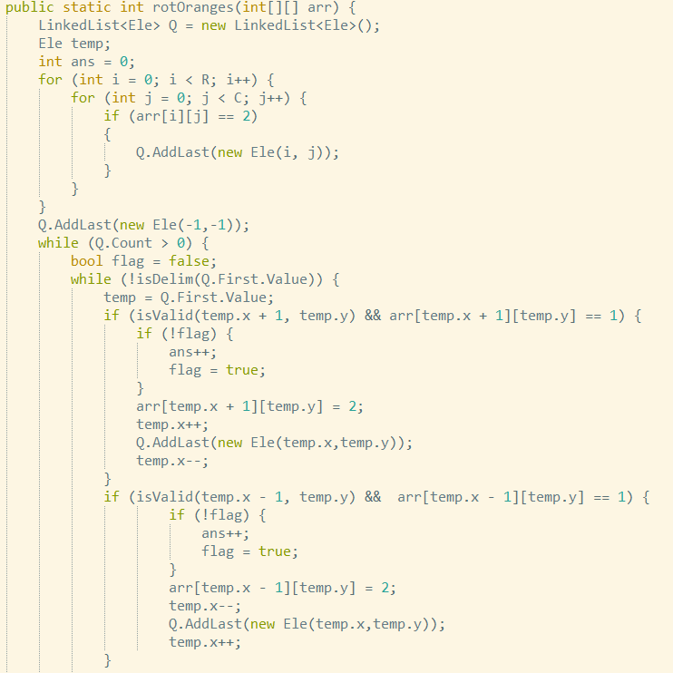

Slide 17
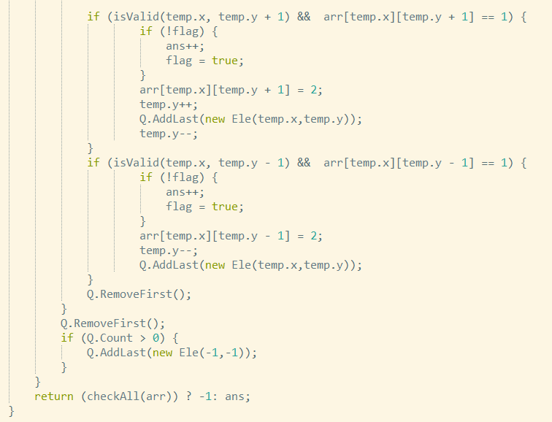

Slide 18
5. Reverse Delete Algorithm for Minimum Spanning Tree
Odrediti minimalno sprežno stablo brisanjem postojećih potega.
U vezi sa Krusalovim algoritmom:
Sortiranje potega u rastućem redosledu po težini
Dodaje se poteg u sprežno stablo ukoliko se njegovim dodavanjem ne dobije ciklus. Dodavanje se obavlja dok svi čvorovi ne postanu deo sprežnog stabla.

Slide 19
5. Reverse Delete Algorithm for Minimum Spanning Tree - Rešenje
Reverse Delete Algorithm:
Sortiranje potega u opadajućem redosledu
Uzimaju se potezi redom
Trenutni poteg se dodaje u sprežno stablo ukoliko se njegovim izbacivanjem prekida povezanost grafa
Poteg se briše ukoliko brisanje ne dovodi do prekida povezanosti

Slide 20
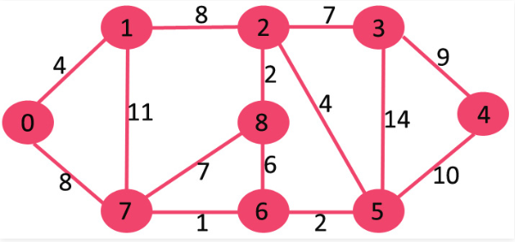

Slide 21
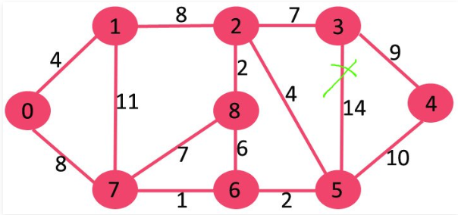

Slide 22
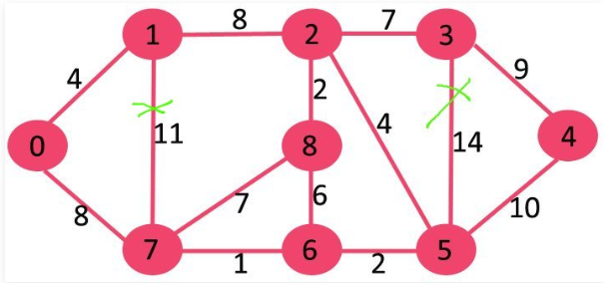

Slide 23
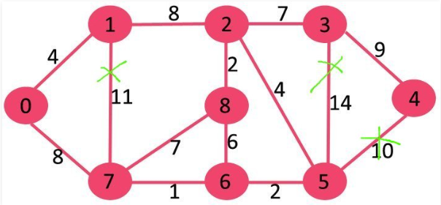

Slide 24
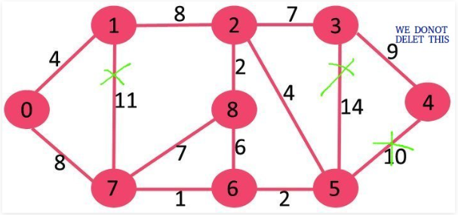

Slide 25
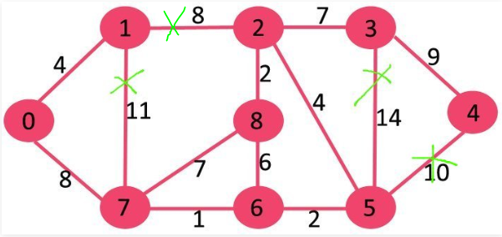

Slide 26
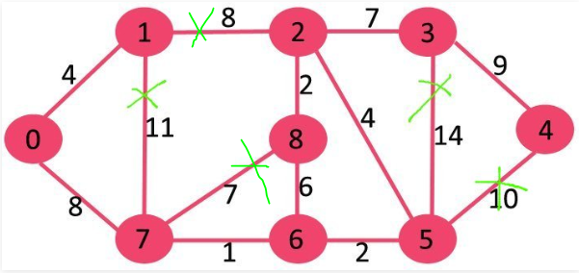

Slide 27


Slide 28
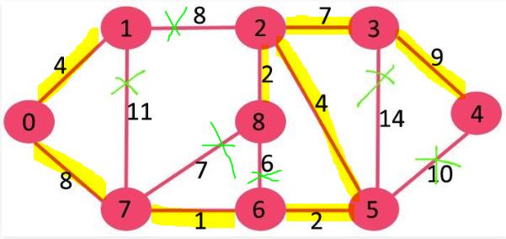

Slide 29
void Graph::reverseDeleteMST() {
sort(edges.begin(), edges.end());
int mst_wt = 0;
cout << "Edges in MST\n";
for (int i=edges.size()-1; i>=0; i--) {
int u = edges[i].second.first;
int v = edges[i].second.second;
adj[u].remove(v);
adj[v].remove(u);
if (isConnected() == false)
{
adj[u].push_back(v);
adj[v].push_back(u);
cout << "(" << u << ", " << v << ") \n";
mst_wt += edges[i].first;
}
}
cout << "Total weight of MST is " << mst_wt;
}

Slide 30
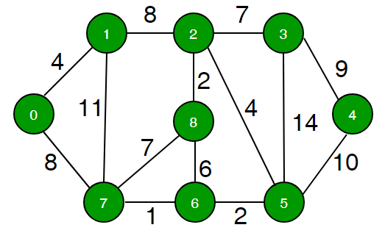
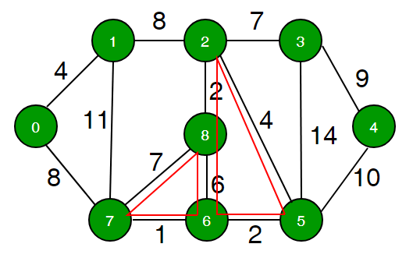
6. Ciklus najmanje težine u neusmerenom grafu
Dat je neusmereni graf sa pozitivnim težinama. Naći ciklus minimalne težine u grafu.

Slide 31
6. Ciklus najmanje težine u neusmerenom grafu -Rešenje
Korišćenje algoritma za određivanje najkraćeg puta u grafu
Izbacuje se jedan po jedan poteg iz grafa
Nalazi se najkraći put između dva čvora datog potega
Vraća se poteg u graf, pre obrade narednog potega
Vremenska složenost – O(E (E log V))

Slide 32
1). create an empty vector 'edge' of size 'E'
( E total number of edge). Every element of
this vector is used to store information of
all the edge in graph info
2) Traverse every edge edge[i] one - by - one
a). First remove 'edge[i]' from graph 'G'
b). get current edge vertices which we just
removed from graph
c). Find the shortest path between them
"Using Dijkstra’s shortest path algorithm "
d). To make a cycle we add weight of the
removed edge to the shortest path.
e). update min_weight_cycle if needed
3). return minimum weighted cycle

Slide 33
int Graph :: FindMinimumCycle ( )
{
int min_cycle = INT_MAX;
int E = edge.size();
for ( int i = 0 ; i < E ; i++ )
{
Edge e = edge[i];
removeEdge( e.u, e.v, e.weight ) ;
int vistance = ShortestPath( e.u, e.v );
min_cycle = min( min_cycle, vistance + e.weight ); addEdge( e.u, e.v, e.weight );
}
return min_cycle ;
}

Slide 34
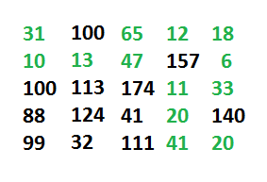
7. Minimalna cena puta sa kretanjima gore, dole, levo i desno
Data je dvodimenzionalna mreža. Svako polje sadrži ceo broj koji predstavlja cenu prelaska preko tog polja. Potrebno je naći putanju od gornjeg levog do donjeg desnog polja, tako da je ukupna cena pređenih polja minimalna.
Pretpostaviti da ne postoji polje sa negativnom cenom.

Slide 35
7. Minimalna cena puta sa kretanjima gore, dole, levo i desno - Rešenje
Problem se rešava korišćenjem Dijksta’s algorithm
Svako polje predstavlja čvor, a susedna polja povezane čvorove
Ne koristi se eksplicitno graf već se koristi matrica

Slide 36
int shortest(int grid[ROW][COL], int row, int col) {
int dis[row][col];
for (int i = 0; i < row; i++)
for (int j = 0; j < col; j++)
dis[i][j] = INT_MAX;
int dx[] = {-1, 0, 1, 0};
int dy[] = {0, 1, 0, -1};
set<cell> st;
st.insert(cell(0, 0, 0));
dis[0][0] = grid[0][0];
while (!st.empty()) {
cell k = *st.begin();
st.erase(st.begin());
for (int i = 0; i < 4; i++) {
int x = k.x + dx[i];
int y = k.y + dy[i];
if (!isInsideGrid(x, y))
continue;
if (dis[x][y] > dis[k.x][k.y] + grid[x][y]) {
if (dis[x][y] != INT_MAX)
st.erase(st.find(cell(x, y, dis[x][y])));
dis[x][y] = dis[k.x][k.y] + grid[x][y];
st.insert(cell(x, y, dis[x][y]));
}
}
}
return dis[row - 1][col - 1];
}

